Slide 1

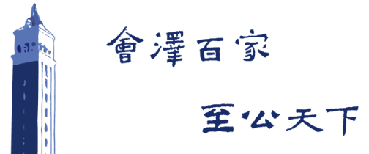


线性代数
闵文文
云南大学，信息学院，副教授

Slide 2
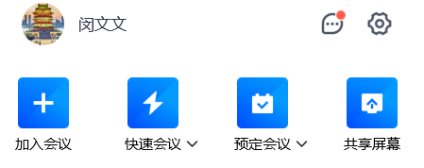

Slide 3

第四节 克拉默法则
主要内容
克拉默法则
线性方程组有解的条件
举例

Slide 4
在第一章的第一节,我们在引进了二阶、三阶行列式
以后，得到了二元、三元线性方程组的很好记忆的求解
公式.
定义了 n 阶行列式以后, 对于含有 n 个未知数 n
个方程的线性方程组, 也有类似的求解公式——克拉默
法则.

Slide 5
一、克拉默法则
克拉默法则 如果线性方程组
(1)
的系数行列式不等于零,即

Slide 6
那么,方程组(1)有唯一解

Slide 7
其中 D_{j} (j = 1,2,··· ,n) 是系数行列式 D 中第 j 列的
元素用方程组右端的常数项代替后所得到的n 阶行列
式,即

Slide 8
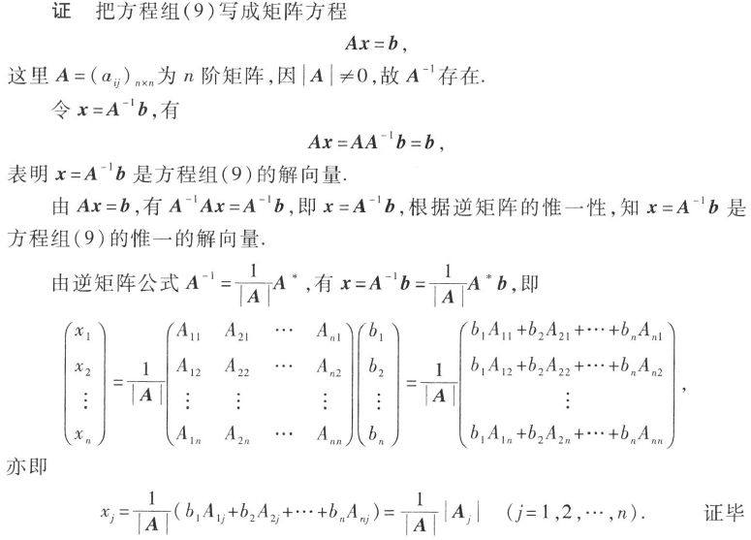

Slide 9
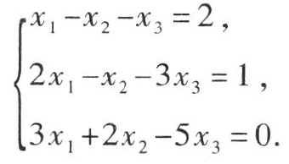

例 16 解线性方程组
解
克拉默法则

Slide 10
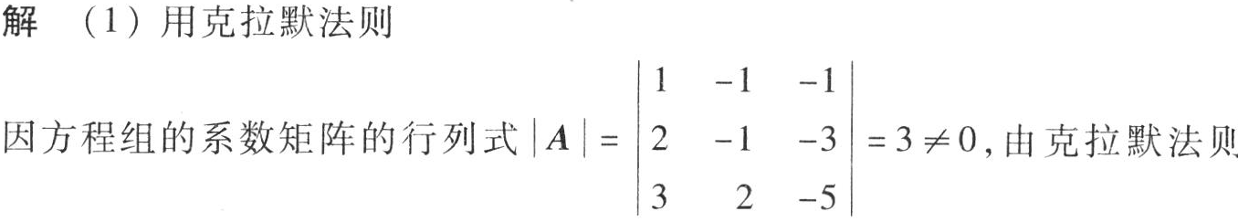
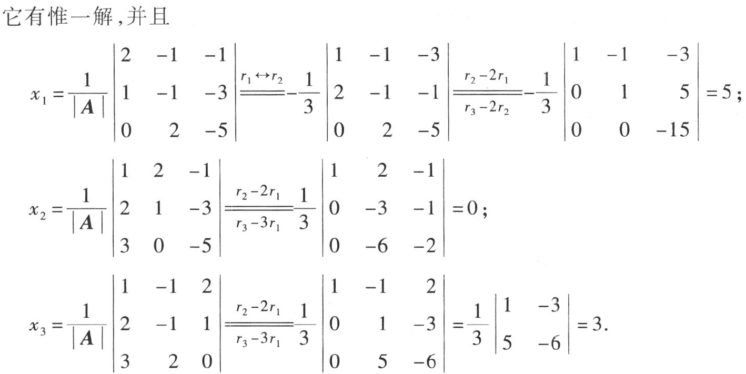

Slide 11
